Slide 1
數據工程與治理科
專案進度說明
客群經營部

Slide 2
AnalyticsOps數據管理平台專案進度說明
專案
目標
運用分析快速有效解決整體營運問題
提升行內資料整合處理的效率、效能、治理
提供客群分析團隊能夠自建Data Mart
專案
成員
劉彥辰(系統建置/資料處理)
蔣誌元(系統建置)
PM | 進度
劉彥辰
本周已完成事項
下周預計完成事項
Campaign Tasks 11/10(五)上檔至DataHub中 – delay
Canner採購合約公文處理請示單、 Canner軟體議價簽呈結案，已通知Jasper若法務沒意見可做用印
整理外部資料Datasource，預計刪除11個資料連線釋放storage空間
12/5(二)測試環境版本更新，對齊正式環境
不可行銷資料table(CFNOP、CFIDP、CFREFUSE)
12/5(二) 更新Canner測試環境對齊正式環境→修正bug
更新測試和正式license
# | 重要議題或風險 | 重要程度 | 負責人 | 預計完成日期 | 實際完成日期
1
2
3
4
5
如期進行
可能延遲或有風險
已延遲
專案里程碑
重要程度：高(跨部議題、影響其他專案)、中(影響專案進度)、低(已有解決方案)
Notes:
驗Datahub表格
優先EJCIC 99 張表格
Table 有沒有值? 是不是「對」的?
數資 BDW 有沒有加工過? (整TABLE 志華)
核資核專(當年整資料)(存款類>產品>AUM 如何計算?)
信用卡-放棄

Slide 3
AnalyticsOps數據管理平台專案 Issue
項目 | 回報時間 | 問題描述 | 正式環境修復日 | 備註
無法套用超過50筆以上的Data Policy(workspace層) | 11/14 | 無法套用超過50筆以上的Data Policy(workspace層) | 12月中
模擬查詢無法正常使用資料行層級安全的關鍵字(eg. get_account_role) | 11/15 | 模擬查詢無法正常使用資料行層級安全的關鍵字(eg. get_account_role) | 12月中
Data Service功能，正式環境呼叫時必填須大寫，測試則是不限。 更新版本後測試與正式對於大小寫的機制有差異，已協調更新測試環境 | 11/8 | Data Service功能，正式環境呼叫時必填須大寫，測試則是不限。 更新版本後測試與正式對於大小寫的機制有差異，已協調更新測試環境
Audit Log Data Service API無呈現refresh | 12/5

Slide 4
銀行資料共享專案進度說明
專案
目標
為提供客戶便捷服務創造優質的顧客體驗
強化個別客戶風險控管及整體集團風險管理
發展金融科技形塑友善金融服務生態圈
專案
成員
劉彥辰(硬體架構/功能測試)
PM | 進度
劉彥辰
本周已完成事項
下周預計完成事項
另反映餘額為負值，經確認為貸款帳戶，人壽寄信通知，將負值帳戶刪除→已上線確認OK
測試與正式環境Data service設定與規格書撰寫→Data service服務有問題，已請廠商調整
資料共享人壽專案→查詢回覆正常，反映回覆時間偏慢問題，經廠商確認為系統問題，仍須到下一版更新才能有效提升。
提供稽核資料共享案相關文件
設定使用Data service提供API服務，提供新版規格書→調整完成
資料更新時間問題→待確認資料正常後提供規格書
# | 重要議題或風險 | 重要程度 | 負責人 | 預計完成日期 | 實際完成日期
1
2
3
4
5
6
如期進行
可能延遲或有風險
已延遲
專案里程碑
重要程度：高(跨部議題、影響其他專案)、中(影響專案進度)、低(已有解決方案)
Notes:
驗Datahub表格
優先EJCIC 99 張表格
Table 有沒有值? 是不是「對」的?
數資 BDW 有沒有加工過? (整TABLE 志華)
核資核專(當年整資料)(存款類>產品>AUM 如何計算?)
信用卡-放棄

Slide 5
LINE AC Phase2專案進度說明(行銷)
專案
目標
Chatbot智能機器人上線。
客製化行銷功能上線，滿足行銷需求。
資料導入Canner分析平台。
專案
成員
蔣誌元、王雅茜(程式更版、IT配合事項溝通、文字客服裝機、權限控管)
客群經營二科(需求排程)
PM | 進度
蔣誌元
本周已完成事項
下周預計完成事項
12/12(二) 10點與核專博文進行LineAC交接會議
測試環境更版及功能驗證排障
GPU 2台系統負責人
正式/測試環境PUM借用密碼
# | 重要議題或風險 | 重要程度 | 負責人 | 預計完成日期 | 實際完成日期
1
2
3
4
5
6
如期進行
可能延遲或有風險
已延遲
專案里程碑
重要程度：高(跨部議題、影響其他專案)、中(影響專案進度)、低(已有解決方案)
Notes:
驗Datahub表格
優先EJCIC 99 張表格
Table 有沒有值? 是不是「對」的?
數資 BDW 有沒有加工過? (整TABLE 志華)
核資核專(當年整資料)(存款類>產品>AUM 如何計算?)
信用卡-放棄

Slide 6
LINE AC 需求
3/23 碩網交付單元測試報告
需求項目 | UAT | 營運 | 備註
FTP資料介接(信用卡部) <修復> 批次貼標異常 <修復> 綁定ID檢驗是否為本國人 整合AD驗證 |  | 3/30(四)
快篩機器人推薦機制 API資料介接(安永) <修復> 短網址開啟對話異常 <修復> 發送LINE POINTS異常 |  | 4/27(四)
WAF | 3/15(三) | 4月底前 | 營運還沒說生效時間，初步回覆4月底前 測試環境已做調整，待Fred確認驗證狀況，已結案。
EOS升級 | 4/6(四) | 5/4(四) | RedHat 8.5 → 8.6版
匯率到價通知 | 對測時間 5/11開始 5/17結束 | 5/25(四) | 尚未開立業連單給對方
API資料介接(消金E-LOAN) |  | 6/29(四)
智能客服 |  | 7月
真人客服 |  | 8月
帳務異動通知 |  | 9月
信用卡繳費通知 |  | 10月

Slide 7
LINE AC Issue(Bug)
需求項目 | UAT | 營運 | 備註
使用者管理人員無法正常刪除 (#2502) | 4/20(四)要完成單元測試報告的交付 | 4/27(四) | 1. 3/14已寄信給Fred 2. 4/11 Fred 已回報給碩網內部產品組， 待release 新產品後導入 3. 5/9 Fred需要另排時間處理
AD驗證 | 3/23(四) | 3/30(四) | 1. 4/6 請冠仁重新設定，待碩網4/7調整 2. 4/12 通知大家嘗試用AD登入 (4/12~4/19 新舊登入方式雙軌並行) 3. 等待碩網停用鍵 4. 5/2 經冠仁正式及測試環境設定好後，不會再出現週期性密碼變更
正式環境 排程管理_AP1 / AP2 |  |  | 4/11 Fred 已回報給碩網內部 5/2 例會Fred 回頭再去問 5/10 開立防火牆單PC到AP1 & AP2
快篩機器人_答題延滯 |  |  | 4/12 URL 調整好，待測試腳本 4/13 回報碩網答題延滯(2~3分鐘) 4/27 碩網仍在確認log 4/29 外掛精靈調整後會先檢查是否有分享資料，再進行狀態更新 5/10 已驗測沒問題
優惠券_顯示異常 |  | 5/25(四) | 初步先請碩網撈取正確的SQL code 5/22 活動需要

Slide 8
ESP即時串流專案進度說明
專案
目標
支持信用卡與ATM的RTDM模型。
信用卡情境event trigger。
專案
成員
劉彥辰(系統建置/資料處理)
蔣誌元(系統建置)
PM | 進度
蕭凱方/劉彥辰
本周已完成事項
下周預計完成事項
6/27 第一階段上線
回覆數資商智平台寄送簡訊程式確認上版，待ESP確認完成後另行通知開啟寄發簡訊服務。
上線資料檢查→驗證各介接系統資料無誤，排除部分特殊代碼資訊，並調整部分觸發規則
各維護手冊內容確認
Kafka與Airflow設定與功能研究→python套件安裝中(offline好難裝)
高階VIP理財顧客待確認是否寄送簡訊通知
待與消金審查部釐清權責分配→不續約，驗收請款分工待確認
# | 重要議題或風險 | 重要程度 | 負責人 | 預計完成日期 | 實際完成日期
1 | 專案上線後續Kafka維運權責歸屬(SAS or 其他方案) | 高 | Michelle
2 | SMS介接流程須請主管與數資部門主管協調方案 | 高
3
4
5
6
如期進行
可能延遲或有風險
已延遲
專案里程碑
重要程度：高(跨部議題、影響其他專案)、中(影響專案進度)、低(已有解決方案)
Notes:
驗Datahub表格
優先EJCIC 99 張表格
Table 有沒有值? 是不是「對」的?
數資 BDW 有沒有加工過? (整TABLE 志華)
核資核專(當年整資料)(存款類>產品>AUM 如何計算?)
信用卡-放棄

Slide 9
MLaaS專案進度說明
專案
目標
建置消金資料庫
提供模型專屬分析資料集(Analytic Base Table)
專案
成員
劉彥辰(系統建置/資料處理)
PM | 進度
劉彥辰
本周已完成事項
下周預計完成事項
MLaaS至RDM的connection設定調整→設定完成，日期欄位因driver因底層driver差異導致系統資料型別不同，其餘皆可正常使用
MLaaS至RDM的connection設定調整(盡量與目前EM連線至RDM相似，以利程式移轉順利)
協助dataHub保留字確認、欄位規格資料確認→已更新待資料檢驗
議價簽呈送出
配合資料驗證相關事項協助→排除系統資料面相關問題
CTM正式環境排程設定事項協助→正式環境與測試環境同步開發中
EM權限調整待分配→議價簽呈結案
待與消金審查部釐清權責分配→後續由國華與永昌負責
# | 重要議題或風險 | 重要程度 | 負責人 | 預計完成日期 | 實際完成日期
1
2
3
4
5
6
如期進行
可能延遲或有風險
已延遲
專案里程碑
重要程度：高(跨部議題、影響其他專案)、中(影響專案進度)、低(已有解決方案)
Notes:
驗Datahub表格
優先EJCIC 99 張表格
Table 有沒有值? 是不是「對」的?
數資 BDW 有沒有加工過? (整TABLE 志華)
核資核專(當年整資料)(存款類>產品>AUM 如何計算?)
信用卡-放棄

Slide 10
Privé AI Go
專案
目標
人人有理專的普惠經營
專案
成員
李嘉泰、郭俊廷
PM | 進度
杜俊賢
本周已完成事項
下周預計完成事項
針對2,500檔基金上架後的SIT報告追蹤完成! 可進行UAT~
目前UAT時間可能會抓11/13-11/17。(要小心)
待11/3收到發票後，進行第一階段尾款報帳作業。
11/1(三)後台教育訓練
11/20(一)報帳完成。11/28確定請購單完成。預計12/20(三)撥款入帳。
等待單筆金額門檻確定修正完成+提供2,500檔基金SIT報告，再行交付第一階段尾款。
# | 重要議題或風險 | 重要程度 | 負責人 | 預計完成日期 | 實際完成日期
1
2
3
4
5
6
如期進行
可能延遲或有風險
已延遲
專案里程碑
重要程度：高(跨部議題、影響其他專案)、中(影響專案進度)、低(已有解決方案)
Notes:
驗Datahub表格
優先EJCIC 99 張表格
Table 有沒有值? 是不是「對」的?
數資 BDW 有沒有加工過? (整TABLE 志華)
核資核專(當年整資料)(存款類>產品>AUM 如何計算?)
信用卡-放棄

Slide 11
行內特徵工程與分析專案
專案
目標
DataHub系統、各產品資訊，統一定義。
建置不同產品線、不同層級的寬表。
360貼標資料庫。
專案
成員
李嘉泰、郭俊廷、簡伶竹
PM | 進度
李嘉泰
本周已完成事項
下周預計完成事項
客服貼標(inbound sales)：更新第五版名單(流通卡友且30歲以上)，共478,771人 。 -伶竹、誌元、Gino
客服貼標(inbound sales)：名單過顧客接觸紀錄(GCF)。 -伶竹、誌元、Gino
喚醒沉睡戶，結合貼標，增加活存的分析。
# | 重要議題或風險 | 重要程度 | 負責人 | 預計完成日期 | 實際完成日期
1
2
3
4
5
6
如期進行
可能延遲或有風險
已延遲
專案里程碑
重要程度：高(跨部議題、影響其他專案)、中(影響專案進度)、低(已有解決方案)
Notes:
驗Datahub表格
優先EJCIC 99 張表格
Table 有沒有值? 是不是「對」的?
數資 BDW 有沒有加工過? (整TABLE 志華)
核資核專(當年整資料)(存款類>產品>AUM 如何計算?)
信用卡-放棄

Slide 12
中小企業商機地圖(含不代位清償)
專案
目標
支持行內推廣中小企業相關業務。
商機戰略儀表版，提供AO全新的經營方式。
建立不代位清償自動化檢核機制，減少人工作業流程時間。
專案
成員
杜俊賢、李嘉泰、蔣誌元、劉彥辰、簡伶竹、王雅茜
PM | 進度
李嘉泰
本周已完成事項
下周預計完成事項
6/7(三)進行消金場(20間分行)教育訓練。訓練結束後會請消金業務部統計需要開設防火牆的電腦IP，統一由消金業務部申請。
通路營運部數據：12/6提出彌陀簡易型分行的分析需求，製作完成沉睡戶Project。
企金：12/8收到開防火牆的人員，預計下周完成。
消金：12/6收到測完月報通知，再次申明可以上架時提醒客群更改資料源。
快篩機器人2.0：目前沒有進線數，可能要想其他行銷模式。
推廣終於沒有Pending。
給總經理的分析報告加上分行經營狀況。(預計11/21完成)
資料源與Dashbard及明年合作方向討論(With 金腦)。
配合Datasource彙整，刪除之後不會使用到的table、view、MV(與金腦外部資料相關) – 伶竹
# | 重要議題或風險 | 重要程度 | 負責人 | 預計完成日期 | 實際完成日期
1
2
3
4
5
6
如期進行
可能延遲或有風險
已延遲
專案里程碑
重要程度：高(跨部議題、影響其他專案)、中(影響專案進度)、低(已有解決方案)
Notes:
驗Datahub表格
優先EJCIC 99 張表格
Table 有沒有值? 是不是「對」的?
數資 BDW 有沒有加工過? (整TABLE 志華)
核資核專(當年整資料)(存款類>產品>AUM 如何計算?)
信用卡-放棄

Slide 13
360貼標專案
專案
目標
DataHub系統、各產品資訊，統一定義。
建置不同產品線、不同層級的寬表。
360貼標資料庫。
專案
成員
李嘉泰、郭俊廷、簡伶竹
蔣誌元、劉彥辰、王雅茜
PM | 進度
李嘉泰/簡伶竹
本周已完成事項
下周預計完成事項
規劃屬於客群經營部的貼標資料庫，分為：基本屬性、產品往來、行為洞察，三大標籤資料庫。
基本屬性(包含顧客基本資料、AuM、四師…等，共36個標籤)：已完成36個。-本周進行AuM的code review。
產品往來(包含數存、定存、外匯、理財、貸款、信用卡…等，共70個標籤)：已完成65個。-本周進行信用卡、貸款、外匯的統整，理財相關的code review。
行為洞察：已完成15個。
基本屬性：建立完整的排程機制。
產品往來：建立不同的Mview and View。
行為洞察：俊廷彙整完成後與伶竹交接，伶竹做第一次統整。
預計8/31開發完成與驗證：基本屬性、產品往來標籤，建立排程至canner。
討論如何驗證業務相關欄位(例如：AUM)。
# | 重要議題或風險 | 重要程度 | 負責人 | 預計完成日期 | 實際完成日期
1 | 信用卡資料欄位Schema。 | 低 | 李嘉泰
2
3
4
5
6
如期進行
可能延遲或有風險
已延遲
專案里程碑
重要程度：高(跨部議題、影響其他專案)、中(影響專案進度)、低(已有解決方案)
Notes:
驗Datahub表格
優先EJCIC 99 張表格
Table 有沒有值? 是不是「對」的?
數資 BDW 有沒有加工過? (整TABLE 志華)
核資核專(當年整資料)(存款類>產品>AUM 如何計算?)
信用卡-放棄

Slide 14
部門專利申請(1/2)
專案
目標
協助部門專利申請窗口
專案
成員
蔣誌元
PM | 進度
蔣誌元
相關資訊
一、專利類型
發明：利用自然界中固有的規律所產生之技術思想的創作
設計：對物品的形狀、花紋、色彩等提出視覺圖像的創作。
新型：利用自然法則之技術思想，對物品之形狀、構造或組合之創作
二、 經濟部智慧財產局公示資料僅揭露「新型創作人」
三、 「新型創作人」無專利的權利，僅有姓名的標示
提供書面資料
安排工程師訪談會議
確認報價單
工程師撰稿
專利審查送件
申請證書
3週工作天
4個月
1個月
14

Slide 15
部門專利申請(2/2)
專案
目標
協助部門專利申請窗口
專案
成員
蔣誌元
PM | 進度
蔣誌元
申請進度
專利名稱 | 類型 | 創作人 | 進度 | 預計證書取得日
企業信用保證基金代位清償自動追蹤系統 | 新型 | 李嘉泰、杜俊賢 | 5/4 完成定稿，智慧財產局審查中 8/9審查通過，申請領證中 9/11取得專利 | 9/11
企業商機地圖分析系統 | 新型 | 李嘉泰、杜俊賢 | 7/9 完成定稿，智慧財產局審查中 | 11月中
商機客戶分析排序系統 | 新型 | 李嘉泰、杜俊賢 | 7/21完成定稿，智慧財產局審查中 | 12月底
貸款快篩機器人 | - | -
15

Slide 16
部門報獎
專案
目標
志在參加，更要得獎
專案
成員
杜俊賢、李嘉泰、郭俊廷
PM | 進度
杜俊賢
相關資訊
撰寫進度
一、
一、亞太暨台灣永續行動獎：已交付
二、Gartner：預計6/14(三) 提交更改後初版
國際獎項：
國內獎項：
獎項 | 繳交截止
Gartner | 6/30
IDC | 6/16
Asian Banker | 5/19
獎項 | 繳交截止
國家品牌玉山獎 | 5/31
亞太暨台灣永續行動獎 | 5/19
FinTech Taipei
16

Slide 17
API 市集
專案
目標
使分析人員透過SQL將資料共享出去，實現SQL即API
打造業務API市集，實現多元應用場景落地
專案
成員
PM | 進度
蔣誌元
蔣誌元
本周已完成事項
下周預計完成事項
API申請方式初版文件
顧客層業務主題資料
基本屬性
存款
貸款
信用卡
財管
行為洞察
# | 重要議題或風險 | 重要程度 | 負責人 | 預計完成日期 | 實際完成日期
1
2
3
4
5
6
如期進行
可能延遲或有風險
已延遲
專案里程碑
重要程度：高(跨部議題、影響其他專案)、中(影響專案進度)、低(已有解決方案)
Notes:
驗Datahub表格
優先EJCIC 99 張表格
Table 有沒有值? 是不是「對」的?
數資 BDW 有沒有加工過? (整TABLE 志華)
核資核專(當年整資料)(存款類>產品>AUM 如何計算?)
信用卡-放棄

Slide 18
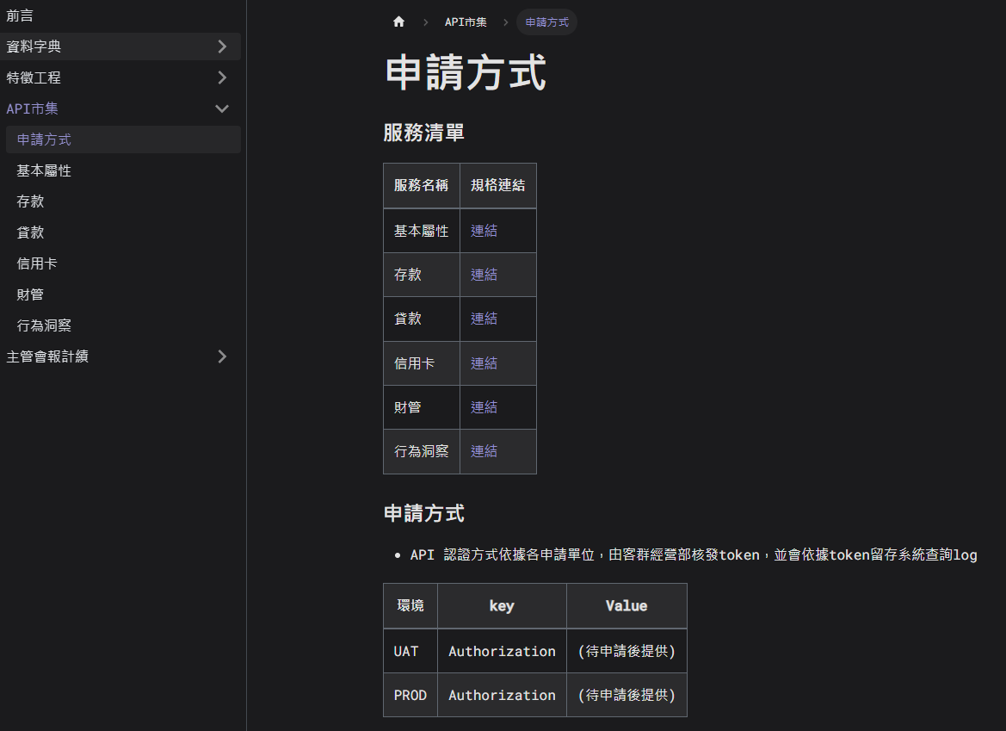
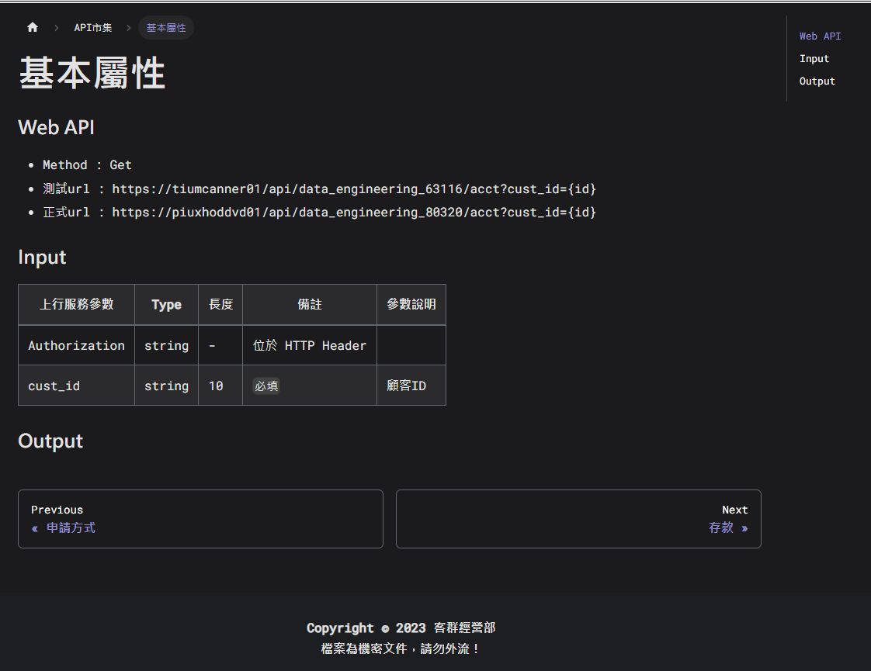

Slide 19
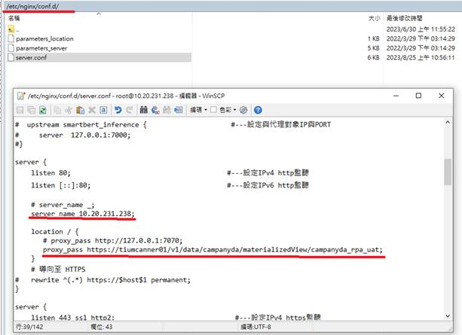
API 市集
WAN
DMZ
LAN
Client端
RTDM
/api/rtdm
LineAC Web
透過設定反向代理
mapping到內部server
Canner
/api/canner
Notes:
驗Datahub表格
優先EJCIC 99 張表格
Table 有沒有值? 是不是「對」的?
數資 BDW 有沒有加工過? (整TABLE 志華)
核資核專(當年整資料)(存款類>產品>AUM 如何計算?)
信用卡-放棄

Slide 20
業務數據可視化
專案
目標
使全行人員能針對自身業務查看到視覺化數據相關報表
報表開發人員能更多元準確的使用數據製作報表
專案
成員
PM | 進度
劉彥辰
本周已完成事項
下周預計完成事項
→客群仍接Netezza，其他單位已換接Oracle(資料更新狀況目前須仰賴使用者自行確認)
SAS VA教育訓練於11/29上架數位學習平台。-伶竹
教育訓練使用者專區使用權限設定
11/29(三)已公告SAS VA權限調整(公文系統發出)
全行人員權限設定調整→使用者問題反饋處理
權限調整完成並確認無誤→使用者反映無法下載資料問題
VA年度授權簽呈→預計12/14(四)議價
# | 重要議題或風險 | 重要程度 | 負責人 | 預計完成日期 | 實際完成日期
1
2
3
4
5
6
如期進行
可能延遲或有風險
已延遲
專案里程碑
重要程度：高(跨部議題、影響其他專案)、中(影響專案進度)、低(已有解決方案)
Notes:
驗Datahub表格
優先EJCIC 99 張表格
Table 有沒有值? 是不是「對」的?
數資 BDW 有沒有加工過? (整TABLE 志華)
核資核專(當年整資料)(存款類>產品>AUM 如何計算?)
信用卡-放棄

Slide 21
業務數據可視化
檢視報表和預存程式→報表檢視、報表開發
存取 Web 和行動裝置報表檢視器。 檢視報表和預存程式輸出。(SAS Visual Analytics Apps 的存取權也會受到裝置層級限制的影響。
建立報表→報表開發
存取 SAS Visual Analytics。建立和修改報表。
建置自訂圖形→報表開發
存取 SAS Visual Analytics Graph Builder。在 SAS Visual Analytics 中可以使用建立和修改圖形範本物件。
增加和檢視註解→報表檢視、報表開發
增加註解、檢視註解和編輯自己的註解。
匯出資料
將資料匯出到其他應用程式。
匯出或列印為 PDF
將報表匯出或印出為 PDF 檔案。
電子郵件
透過電子郵件傳送報表的連結。
個人化→報表檢視、報表開發
使用特定的功能，例如：設定喜好設定、存取最近檢視的物件和管理我的最愛。
Visual Analytics: 自助匯入←建議取消
Visual Analytics: 進階←屬於各報表管理功能，建議保留在本部門
建置分析模型
在 SAS Visual Statistics (另外授權的附加元件) 中建立和修改分析模型。

Slide 22
企業戶族譜數據庫
專案
目標
透過企業數據與負責人數據交叉比對，掌握負責人個金經營契機，實現法個共營。
專案
成員
簡伶竹、蔣誌元
PM | 進度
李嘉泰
本周已完成事項
下周預計完成事項
待360貼標資料庫第一階段完成後啟動。
# | 重要議題或風險 | 重要程度 | 負責人 | 預計完成日期 | 實際完成日期
1
2
3
4
5
6
如期進行
可能延遲或有風險
已延遲
專案里程碑
重要程度：高(跨部議題、影響其他專案)、中(影響專案進度)、低(已有解決方案)
Notes:
驗Datahub表格
優先EJCIC 99 張表格
Table 有沒有值? 是不是「對」的?
數資 BDW 有沒有加工過? (整TABLE 志華)
核資核專(當年整資料)(存款類>產品>AUM 如何計算?)
信用卡-放棄

Slide 23
個人家戶數據庫
專案
目標
找出顧客背後的人際關係(家人、好友等)，並鎖定關鍵動機及決策者。
專案
成員
李嘉泰、蔣誌元
PM | 進度
簡伶竹
本周已完成事項
下周預計完成事項
待360貼標資料庫第一階段完成後啟動。
# | 重要議題或風險 | 重要程度 | 負責人 | 預計完成日期 | 實際完成日期
1
2
3
4
5
6
如期進行
可能延遲或有風險
已延遲
專案里程碑
重要程度：高(跨部議題、影響其他專案)、中(影響專案進度)、低(已有解決方案)
Notes:
驗Datahub表格
優先EJCIC 99 張表格
Table 有沒有值? 是不是「對」的?
數資 BDW 有沒有加工過? (整TABLE 志華)
核資核專(當年整資料)(存款類>產品>AUM 如何計算?)
信用卡-放棄

Slide 24
Smart金融成長平台
專案
目標
2024新申貸企業戶數500戶。
專案
成員
PM | 進度
李嘉泰
本周已完成事項
下周預計完成事項
8/1和消金業務部討論第一波開立權限的分行，目前暫緩實施。
認養分行定義加入帳務分行，現行為coalesce(AO所屬行,最短距離分行)。
儀表板中調整授信戶欄位名稱or新增定義說明 (待與嘉泰、廠商確認) 。
# | 重要議題或風險 | 重要程度 | 負責人 | 預計完成日期 | 實際完成日期
1
2
3
4
5
6
如期進行
可能延遲或有風險
已延遲
專案里程碑
重要程度：高(跨部議題、影響其他專案)、中(影響專案進度)、低(已有解決方案)
Notes:
驗Datahub表格
優先EJCIC 99 張表格
Table 有沒有值? 是不是「對」的?
數資 BDW 有沒有加工過? (整TABLE 志華)
核資核專(當年整資料)(存款類>產品>AUM 如何計算?)
信用卡-放棄

Slide 25
顧客經營管理平台
專案
目標
透過顧客資訊了解往來產品，針對潛力商機顧客優先經營。
2024產品新跨售數5,000個。
專案
成員
李嘉泰
PM | 進度
簡伶竹
李嘉泰
本周已完成事項
下周預計完成事項
於8/10與通路營運部demo儀表版初版規劃。 -伶竹、嘉泰
通路營運部目前收到分行希望增加櫃員協銷工具，透過輸入ID或帳號，可了解顧客目前持有產品並進行產品跨售。
確認通路營運部需求，後續進行儀表版調整。 -伶竹
規劃分行推廣模式與挑選試行分行。-伶竹、嘉泰
製作與分行介紹的投影片。 -伶竹
# | 重要議題或風險 | 重要程度 | 負責人 | 預計完成日期 | 實際完成日期
1
2
3
4
5
6
如期進行
可能延遲或有風險
已延遲
專案里程碑
重要程度：高(跨部議題、影響其他專案)、中(影響專案進度)、低(已有解決方案)
Notes:
驗Datahub表格
優先EJCIC 99 張表格
Table 有沒有值? 是不是「對」的?
數資 BDW 有沒有加工過? (整TABLE 志華)
核資核專(當年整資料)(存款類>產品>AUM 如何計算?)
信用卡-放棄

Slide 26
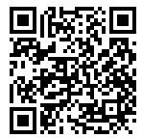
外匯匯率搶購活動
專案
目標
透過外幣搶購，提升整體外幣存量，進而達到產品跨售的目標。
專案
成員
簡伶竹、蔣誌元、李佳芩、丘欣平
PM | 進度
李嘉泰
本周已完成事項
下周預計完成事項
9/27 活動順利上線。
已經發現顧客兌換日圓習慣周三換匯。
電視牆、 ATM ：11/22上線，已確定電視牆有。
11/15單日結購金額9,300萬台幣。；11/22單日結購金額6,600萬台幣。(下午茶很讚!)
12/7完成分行系統教育訓練，已取得Deeplink。
12/8 外幣博覽匯過版，12/13起用新版：1. 延長換匯時間至19:00。2. 延長活動期間至3/31。
彙整同業大額換匯活動。-伶竹
開立美利博覽匯公文簽呈。
需於12/12修改活動網頁-延長換匯時間，同時12/19發布推播主打到19:00的事情。Ex.好評延長，下班也能換…
預計12/11開始設定新分行系統後台，與佳芩討論網頁頁面設計。
預計12/15前至北瓦測試環境測試(拿實體機測iOS、安卓)。
# | 重要議題或風險 | 重要程度 | 負責人 | 預計完成日期 | 實際完成日期
1 | 7/26 與 核資、數金、金室共同召開會議，會議中討論：考量行內現行有許多限制須克服，活動規劃改為固定一天的特定時段進行優惠換匯，本次活動讓分優惠限顧客結購外幣。
2 | 9/5 注意事項新增新行銀流程
3 | 9/6 Landing頁新增”享即期匯率”優惠
4 | 9/7 DeepLink在新行銀/舊行銀 跳轉不同
5
6
如期進行
可能延遲或有風險
已延遲
專案里程碑
重要程度：高(跨部議題、影響其他專案)、中(影響專案進度)、低(已有解決方案)
Notes:
驗Datahub表格
https://digitalpromote.skbank.com.tw/digitalfx
優先EJCIC 99 張表格
Table 有沒有值? 是不是「對」的?
數資 BDW 有沒有加工過? (整TABLE 志華)
核資核專(當年整資料)(存款類>產品>AUM 如何計算?)
信用卡-放棄

Slide 27
外幣博覽匯 - PhaseII
行銷：
外廣：google關鍵字、FB(影音行銷)
內廣：
eDM：要申請MH權限。
SMS：不能輕易帶網址連結。
行銀推播：已問數金 温柏維 #5674；申請審核：賢；經辦：泰、竹。
分析：
Dashboard(主管會報數字、分析)。
用以評估「夜間換匯」、「開放其他幣別」、「 大額換匯」。
流程：
是否對標 夜間換匯 時間
Deeplink可否直接連到結購頁面
預約換匯可否把讓分優惠擋起來
Action：
1. 行銀推播。 2.預約換匯的讓分遮起來。 3. DeepLink。 4. 大額換匯。

Slide 28
2024數據決策科重點工作
分類 | 項目 | 近期工作 | 負責人 | 進度回覆
業務 | 外幣博覽匯 | 1.截至2023年活動整體經營成效 2.持續觀察同業各幣別讓分幅度(做為調整參考) 3.蒐集同業外幣活動操作方式 | 伶竹
業務 | 美利博覽匯 | 1.專案代碼申請 2.專案條件設定 3.網/行銀專案定存功能設定 4.活動網頁設計含注意事項(預計12月底~1月初上線) 5.活動大標題設計(跟美利兔ＭuchPlus要有區分) 6.活動上線前測試(需測案及測試地點確認) 7.活動上線前公告 8.活動上線後行銷推廣有無限制 9.活動上線後募集成效如何追蹤與需向誰回覆 | 嘉泰 2.俊賢
業務 | 大額換匯 | 1.蒐集同業操作方式及條件 2.規劃新光活動內容 | 伶竹
業務 | 信用快篩機器人 | 1.持續追蹤網頁版上架後客服的反饋 2.與雲萍姐確認成效資料提供時間點 3.信貸版位待12月底BSC定版後再跟小丁溝通 | 嘉泰 2.俊賢
系統 | Canner | 1.議價簽呈及換約，儘量於12/8前完成 2.蒐集Canner功能應用場景 3.記憶體安裝及請款作業，儘量於12/5前完成 | 誌元
系統 | SAS VA | 1.持續觀察權限調整後各業管的聲音 2.持續觀察營資部的態度及反應 3.SAS/ACCESS Interface to Netezza Connector何去何從 | 彥辰
全行 | 資料共享 | 1.資安教育訓練併入2024全行資安必修課程 2.資安教育訓練教材跟金控詢問是否有公版 | 俊賢
全行 | AI治理 | 1.政策由志中訂定，法遵主管給予指導 | 俊賢
共業 | Prive | 1.第一階段尾款及CR請款單據要於12/5前會給會計 2.專案進行方式確認 規劃一：不放入任一科內，由專案主管帶領團隊 規劃二：物歸原科，由志中Team規劃統籌下階段 | 嘉泰 2.俊賢

Slide 29
下半年各專案的工作項目
2023/7
2023/8
2023/9
2023/10
1.確認數據框架層內容
2.Canner服務升級案
POC規劃
API市集
銀行資料共享
人壽保單核保共享需求
ESP即時串流
Kafka應用場景規劃
應用場景POC
VA架構評估
VA 移出Hadoop POC
內部評估
SAS VA
1.SAS VA報表權限梳理
2.規劃SAS VA教育訓練
1.SAS VA權限調整
2. SAS VA教育訓練開辦
Smart金融成長平台
第一階段服務推廣
企業戶族譜數據庫
顧客經營管理平台
Dashboard內容定版
1.個人家戶數據庫
2.Pilot分行試行
Notes:
驗Datahub表格
優先EJCIC 99 張表格
Table 有沒有值? 是不是「對」的?
數資 BDW 有沒有加工過? (整TABLE 志華)
核資核專(當年整資料)(存款類>產品>AUM 如何計算?)
信用卡-放棄

Slide 30
下半年各專案的工作項目
2023/7
2023/8
2023/9
2023/10
特徵工程建置
AUM、顧客歸屬、往來產品、
匯入金流、客群標籤…等寬表
1.顧客360寬表Phase I上線
2.業務邏輯資料辭典上線
外匯匯率搶購活動
活動流程與機制的跨部門討論
Landing Page(外包)
產品自動推薦
確認目標產品及資料
建立推薦模型
Notes:
驗Datahub表格
優先EJCIC 99 張表格
Table 有沒有值? 是不是「對」的?
數資 BDW 有沒有加工過? (整TABLE 志華)
核資核專(當年整資料)(存款類>產品>AUM 如何計算?)
信用卡-放棄

Slide 31
科內各組重點工作
One Team One Goal
數據趨動 AI賦能 打造有溫度、速度及準度的贏家團隊
小組名稱
系統工程組
特徵工程組
小組長
劉彥辰
李嘉泰
團隊成員
蔣誌元、王雅茜
郭俊廷、簡伶竹
重點工作
資料共享資安教育訓練規劃
Canner to VA Connection
各專案系統關鍵議題解決方案
數據分析平台硬體擴增計劃
專案專利申請評估及送件
各系統權限管理及例行維護
各系統溝通窗口保持友好關係
AI嵌入業務應用導入及優化
客群經營重要寬表建立(AUM)
商機儀表板建立與推廣應用
第三方外部數據持續導入
關鍵獎項報名與內容撰寫
各寬表業務邏輯說明書
外部資料排程及品質維護
Notes:
驗Datahub表格
優先EJCIC 99 張表格
Table 有沒有值? 是不是「對」的?
數資 BDW 有沒有加工過? (整TABLE 志華)
核資核專(當年整資料)(存款類>產品>AUM 如何計算?)
信用卡-放棄

Slide 32
報告完畢 謝謝聆聽

Slide 33
不代位清償資料規格說明
資料規格說明如下，本次資料共分為三大區塊：
貸放資訊(欄位A-J)：
1. 辨識貸款(欄位A-C)：包含公司統編、授信帳號…等資訊，給予AO辨識此筆貸款。
2. 串接分行電助(欄位D)：透過“掛帳分行”串接該分行電助信箱。
3. 貸款offer(欄位E-J)：包含信保層數、額度、利率、餘額、到期日…等資訊，此資料來源為核心系統。
(二)動產資訊(欄位K-L)：補充行內外動產登入資訊供AO監控。
1. 動產非首順位：使用行內核資資料。
2. 動產公示登入：使用行外公示資料。
(三)貸後監控資訊(欄位M-Q)：監控至中小信保不代位清償準則第七條及第八條之項目
1.授信對象停止營業7_1：使用行外公示資訊。
2.利息或本金延滯7_2_7_4：使用行內核資資料。
3.票交拒往來7_3：使用行內核資資料。
4.負面新聞與訴訟7_6：使用行外資料，包含公示負面新聞及訴訟案件。(目前仍在簽呈採購中)
5.到期未收回_8：使用行內核心資料。
如期進行
可能延遲或有風險
已延遲
專案里程碑
重要程度：高(跨部議題、影響其他專案)、中(影響專案進度)、低(已有解決方案)

